Slide 1
Estrategias para la prevención y control de los impactos ambientales, accidentes y enfermedades laborales (ATEL)
Daniel Felipe Arias Corredor
Tecnología en Análisis y Desarrollo de Software
Ficha 2675805

Slide 2
Introducción
La siguiente presentación tiene como objetivo dar a conocer algunas estrategias y herramientas de obligatorio cumplimiento para las empresas según el marco legal vigente, con el fin de mitigar, controlar y eliminar los riesgos en el contexto laboral. Primero se presentarán las estrategias encaminadas a la prevención y control de accidentes y enfermedades laborales. Posteriormente se presentarán las estrategias orientadas a la prevención de y control de impactos ambientales.

Slide 3
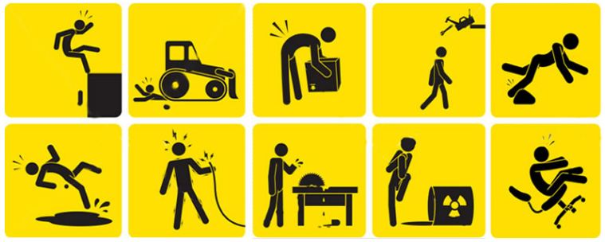
Herramientas para la prevención y control de accidentes y enfermedades laborales (ATEL)

Slide 4

1. Responsabilidades de los trabajadores
Procurar el cuidado integral de su salud
Suministrar información clara y completa sobre su estado de salud, en el examen médico de ingreso
Cumplir las normas, reglamentos e instrucciones del SG-SST de la empresa
Informar oportunamente al empleador acerca de los peligros y riesgos latentes en su sitio de trabajo
Participar en las actividades de capacitación en seguridad y salud en el trabajo definido en el plan de capacitación del SG–SST
Participar y contribuir al cumplimiento de los objetivos del SG-SST. Capacitaciones y correcto uso de implementos de protección

Slide 5

2. Comunicación
Responsabilidades comunicativas del empleador
Participar en actividades que se le comuniquen con relación a SST
Comunicar sus inquietudes frente al SG-SST
Informar aportes o ideas que beneficien al SG-SST
Responsabilidades comunicativas del trabajador
Recibir y responder adecuadamente a las comunicaciones relativas al SG-SST
Garantizar que se de a conocer el SG-SST a otros trabajadores

Slide 6

3. Identificación de peligros, evaluación y valoración de los riesgos
El empleador debe proveer una Metodología adecuada para identificación de peligros y valoración de riesgos. Un ejemplo es:
GTC 45 – Guía para la identificación de los peligros y la valoración de los riesgos en seguridad y salud ocupacional: Contiene una tabla de peligros y matriz de riesgos (la matriz debe ser actualizada constantemente cada vez que se identifique un riesgo. A su vez estos se deben priorizar de acuerdo a su ocurrencia)

Slide 7
4. Prevención, preparación y respuesta ante emergencias
Es deber del empleador implementar y mantener un plan de prevención, preparación y respuesta ante emergencias. Este plan debe contener características como:
Identificación de amenazas que puedan afectar a la empresa
Análisis de la vulnerabilidad de la empresa frente a las amenazas identificadas
Formulación un plan de emergencia para responder a posibles eventos desastrosos
Capacitación y entrenamiento a trabajadores, con simulacros mínimo una vez al año
Conformación de una brigada de emergencias

Slide 8
5. Participación en reporte de incidentes, accidentes de trabajo y enfermedades laborales
La investigación de las causas de los incidentes, accidentes de trabajo y enfermedades laborales debe permitir:
1. Identificar posibles deficiencias del SG-SST
2. Informar resultados a trabajadores directamente relacionados para participar en planes de mejora
3. Informar a la alta dirección sobre ausentismo laboral relacionado con accidentes o enfermedad laboral
4. Alimentar el proceso de revisión que haga la alta dirección de SG-SST para alimentar las acciones de mejora continua

Slide 9

6. Capacitación en SST
Tanto el empleador como el trabajador tienen responsabilidad en favorecer espacios para la proporción de conocimientos para identificar los peligros y controlar los riesgos relacionados con el trabajo.
El programa de capacitación de SST debe ser revisado una vez al año por el comité paritario y la alta dirección de la empresa
Todo trabajador nuevo debe ser capacitado para la identificación y control de riegos y peligros en el trabajo, así como en prevención de accidentes y enfermedades laborales.

Slide 10
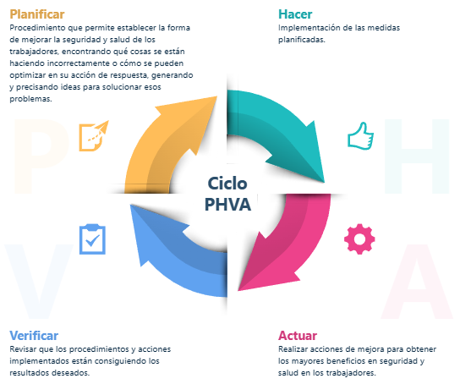
7. Apoyo a la mejora continua
La mejora continua es un proceso recurrente de optimización del SG-SST. Una herramienta para lograr este mejoramiento es el Ciclo PHVA, el cual es un procedimiento secuencial, el cual se ilustra en la siguiente imagen:

Slide 11

Herramientas para la prevención y control de impactos ambientales

Slide 12
1. Evaluación de impacto ambiental (EIA)
Es un instrumento encaminado a identificar las consecuencias ambientales de la ejecución y funcionamiento de una actividad humana. Tiene como objetivo establecer medidas para permitir el desarrollo de la actividad humana afectando lo menos posible al medio ambiente. Entre sus principios se encuentran:
Carácter preventivo
Gradualidad
Énfasis en lo importante
Flexibilidad
Objetividad
Sistematicidad

Slide 13
2. Medidas de manejo ambiental
Medidas de prevención: Acciones encaminadas a evitar los impactos de una actividad humana sobre el medio ambiente
Medidas de mitigación: Acciones dirigidas a minimizar los impactos de una actividad humana sobre el medio ambiente
Medidas de corrección: Acciones dirigidas a recuperar o restaurar las condiciones del medio ambiente afectadas por una actividad humana
Medidas de compensación: Acciones dirigidas a resarcir a las comunidades o al entorno natural por los efectos negativos de una actividad humana

Slide 14
3. Sistemas de gestión ambiental (SGA)
Integrados a las actividades de gestión general de la organización. Entre sus objetivos se encuentran:
Identificar aspectos e impactos ambientales
Lograr la política ambiental y cumplir los requisitos legales
Definir principios y responsabilidades ambientales
Establecer metas ambientales de corto, mediano y largo plazo
Equilibrar los costos y beneficios
Definir y documentar, tareas, responsabilidades, competencias y procedimientos

Slide 15
Conclusiones
Las estrategias presentadas anteriormente constituyen un conjunto de herramientas para controlar y mitigar riesgos, los cuales contribuirán en una empresa no solo a evitar accidentes, sino que ahorrarán costos internos, costos ambientales y salvaguardarán el talento humano.
Puesto que son herramientas preventivas, no se tratan de planes y programas estructurados para atender y lidiar con consecuencias de accidentes o impactos.

